Slide 1
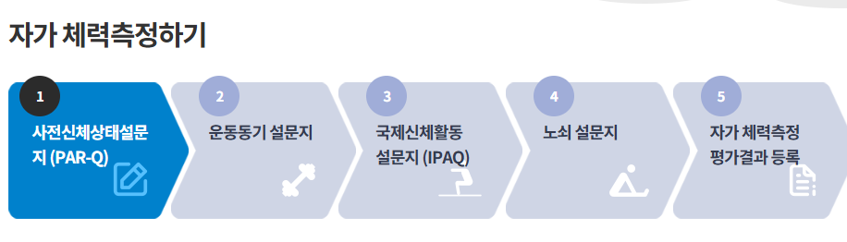
경로: https://nfa.kspo.or.kr > 온라인 운동코칭 > 자가 체력측정하기

Slide 2
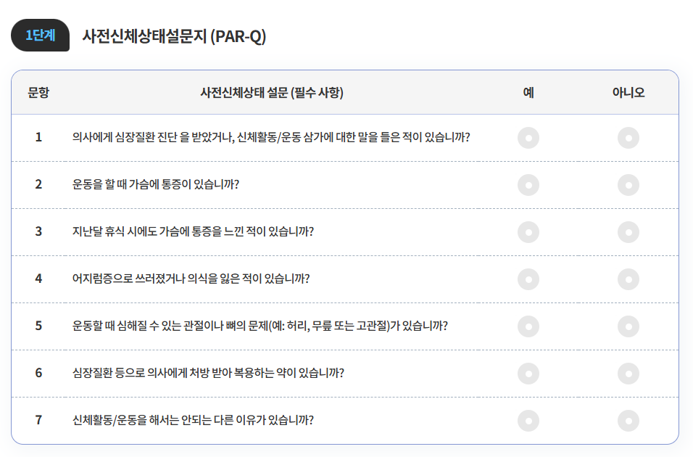

Slide 3
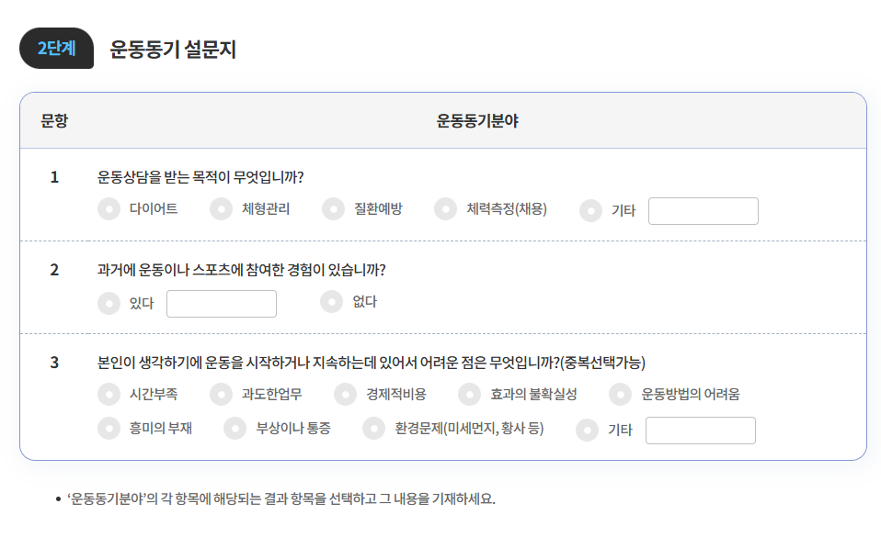

Slide 4
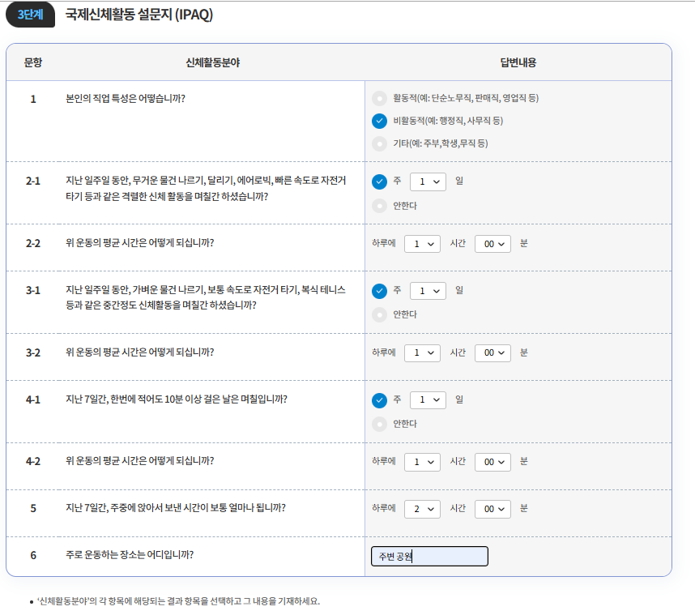

Slide 5
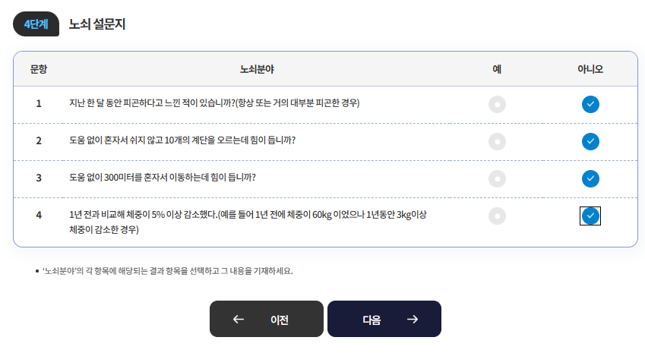

Slide 6
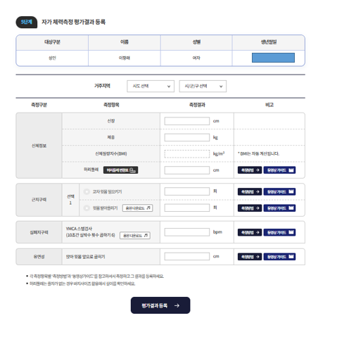

Slide 7
https://www.youtube.com/watch?v=xFtWEPFp5wM&t=43s (국민체력 자가테스트- 심폐지구력 영상)
https://www.youtube.com/watch?v=RZ4xuuFnZiU&t=1s (근지구력테스트 – 윗몸말아올리기)
https://www.youtube.com/watch?v=ydKH9ybDUZ4&t=1s (우연성테스트)
출처: 국민체력 100 -> 자가체력측정 능력

Slide 8
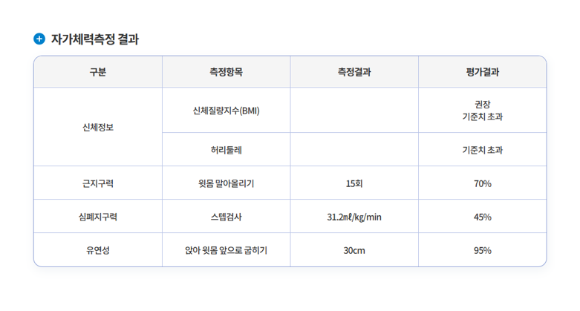
체크 포인트: 평가결과 기준 찾아봐야 함!!
(국민체력 100 데이터에 있는지 여부 확인 필요)

